Slide 1
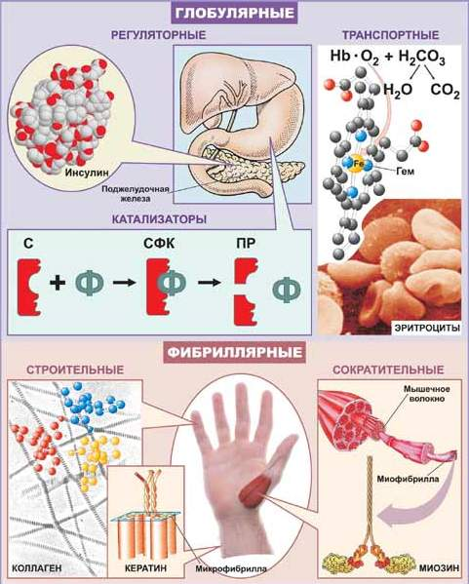
Нәруыз. Қасиеті және қызметі.

Slide 2
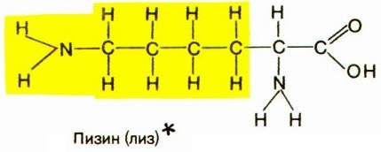
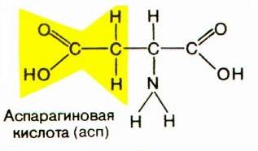
Нәруыздың қасиеті
1. Нәруыз негіздік және қышқылдық қасиет көрсететін амфотерлі қосылыс болып табылады. Нәруыздарды қышқыл, негіз, және бейтарап деп ажыратады.

Slide 3
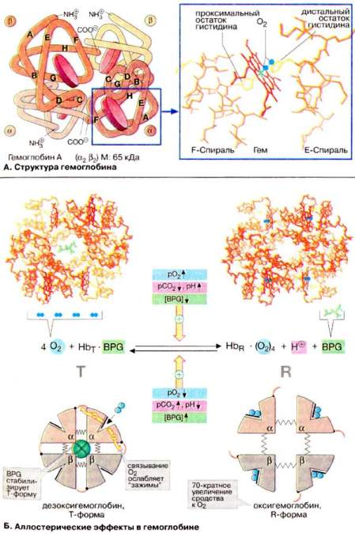
2.Буферлік – нәруыздың Н⁺ беріп және қосып алатын қабілеті.Эритроциттегі гемоглобин қандағы рН ты тұрақты деңгейде ұстап тұратын мықты буфердің бірі.

Slide 4
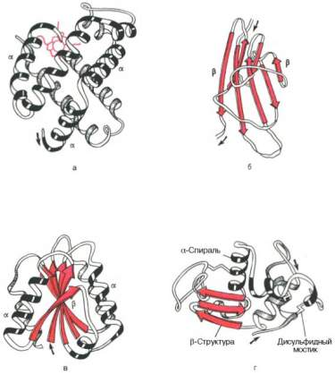
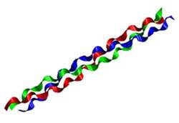
3. Суда ерігіштігі
Глобулярлы нәруыз
ериді. Ол зат алмасу
қызметін атқарады.
Фибриллярлы нәруыз(миозин, креатин)ерімейді. Құрылымдық қызмет атқарады.

Slide 5
4. Белсенділігі
химиялық белсенді(ферменттер), химиялық белсенді емес нәруыздар бар.
5. Тұрақтылық.
Сыртқы ортаның әртүрлі жағдайларының әсеріне тұрақты және тұрақсыз.Сыртқы факторлар (температураның өзгерісі, ортаның тұзды құрамы,рН,радиация) нәруыз молекуласының құрылымының бұзылуын болдыруы мүмкін.

Slide 6
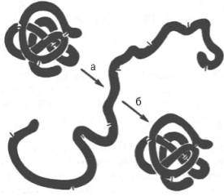
6. Денатурация -
қыздырудың, сәулелендірудің, химиялық заттардың әсерінен және механикалық заттардың әсерінен және механикалық әсер етудің салдарынан нәруыздың, алдымен, үшінші реттік, одан кейін екінші реттік құрылымдарының арасындағы байланыс үзіледі.Соңынан молекула пішіндерін өзгертеді. Бұл құбылысты денатурация деп атайды.

Slide 7
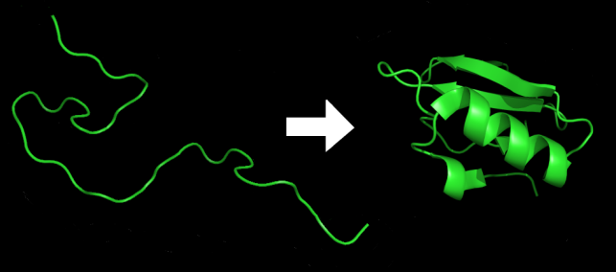
Денатурация қайтымды және қайтымсыз болып екі топқа бөлінеді.
7. Денатурациядан кейін нәруыз құрылымының қалпына келу процесі ренатурация деп аталады.
8. Нәруыз молекуласының бірінші реттік құрылымының бұзылуы деградация деп аталады.

Slide 8
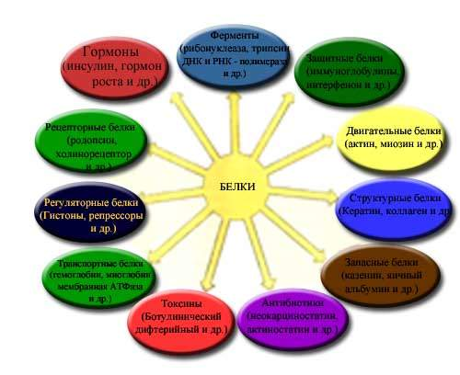
Нәруыз қызметі

Slide 9
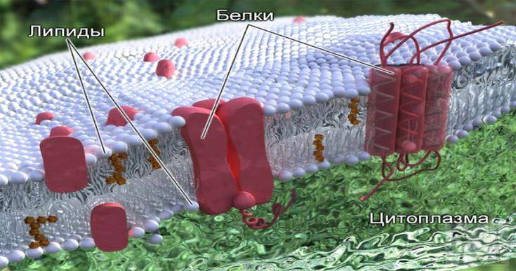
1. Құрылымдық қызметі.
құрылымдық нәруыз кешенді түрде липидтермен бірге жасуша мен жасуша мембранасының құрылымдық негізі болып табылады.

Slide 10

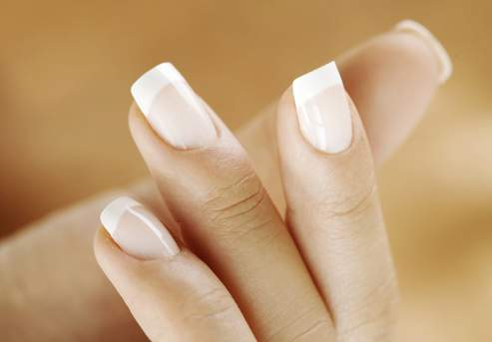
Нәруыз сыртқыжасушалық құрылымның түзілуіне қатысады: жүннің, шаштың, сіңірдің, қантамырлар қабырғасының құрамына кіреді.
кератин

Slide 11
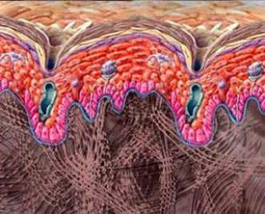
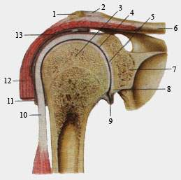
эластин, коллаген

Slide 12
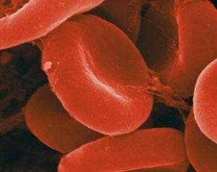
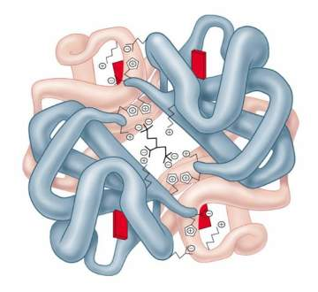
2. тасымалдаушылық қызмет.
Кейбір нәруыздар әр түрлі заттарды қосып алып, оларды әр түрлі ұлпалар мен дене мүшелеріне тасымалдайды.
Мысалы, қан нәруызы гемоглобин
О₂ и СО₂
_{тасымалдайды}

Slide 13
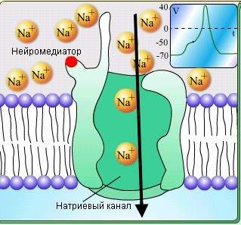
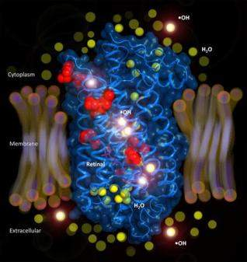
Жасуша мембранасының құрамына жасушадан сыртқы және ішкі ортаға кейбір заттар мен иондарды таңдамалы және белсенді тасымалдауды қамтамасыз ететін ерекше нәруыздар кіреді.

Slide 14
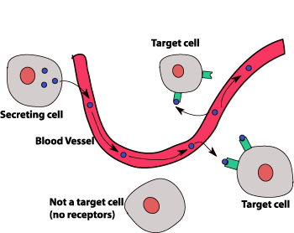
3. Реттегіш қызметі
Кейбір нәруыздар гормон болып табылады. Гормондар – зат алмасу процесіне қатысатын, әр түрлі бездерден қанға бөлінетін биологиялық белсенді зат.
Гормон инсулин глюкоза үшін жасуша мембранасының енуін жақсарата отырып, гликоген синтезін қамтамасыз ете отырып, қандағы қанттың мөлшерін реттейді.

Slide 15
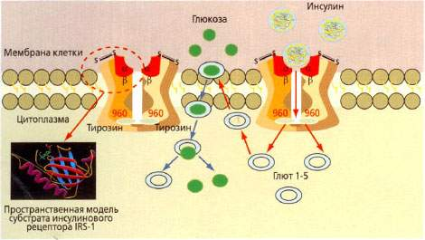
4. Рецепторлі қызметі.
Нәруыз-рецепторлар – мембранаға тізілген нәруыз молекулалары, белгілі бір химиялық затпен әрекеттесе отырып, өзінің құрылымын өзгертуге қабілетті.

Slide 16
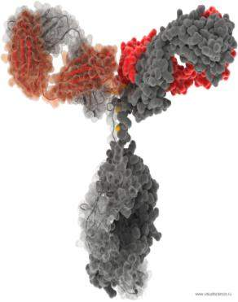
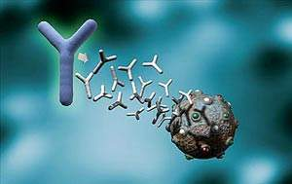
5. Қорғаныштық қызметі.
Организмге зиянды нәруыздар(токсиндер) енетін болса, оған қарсы тұратын ерекше нәруыздар –антиденелер түзіледі. Антиденелер бөгде денелермен күресіп, денені зарарсыздандырады.

Slide 17
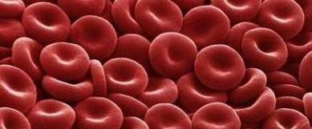
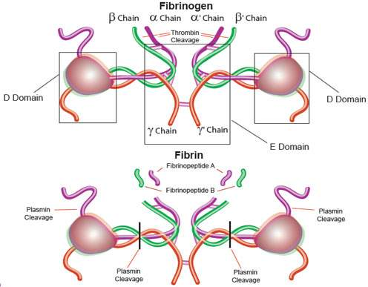
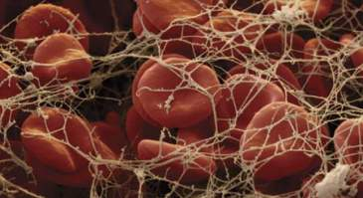
5. Қорғаныштық қызметі
фибриногеннен түзілген Фибрин,қанды тоқтатуға қабілетті.

Slide 18
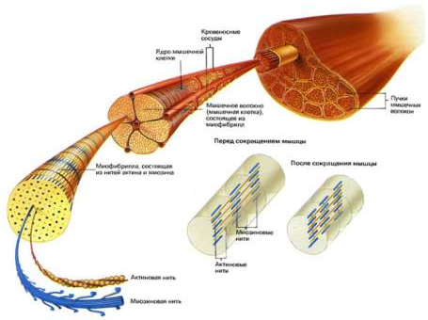
6. Қозғалыс қызметі
Ерекше жиырылғыш нәруыздар (актин мен миозин) жасушалар мен ағзалардың барлық қозғалыс түрлеріне қатысады: көпжасушалы жануарлардың бұлшықеттерінің жиырылуы, қарапайымдардың талшықтары мен кірпікшелерінің қозғалысы және т.б.
.

Slide 19
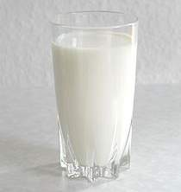
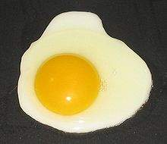
7. Қор жинау қызметі.
Бұл қызметті энергия көзі ретінде сақтайтын нәруыздар атқарады.
сүт казеині жұмыртқа альбумині

Slide 20
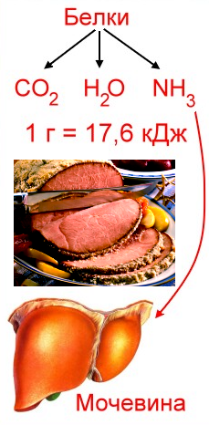
8. Энергиялық қызметі.
1 г нәруыз ыдырағанда 17,6 кДж энергия бөлінеді.

Slide 21
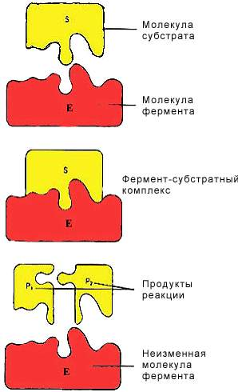
9. Катализаторлық қызметі.
Көптеген глобулярлы нәруыз– ферменттер
Ферменттер - ағзада өтіп жатқан реакцияларды жылдамдататын нәруыз тобы.

